Slide 1
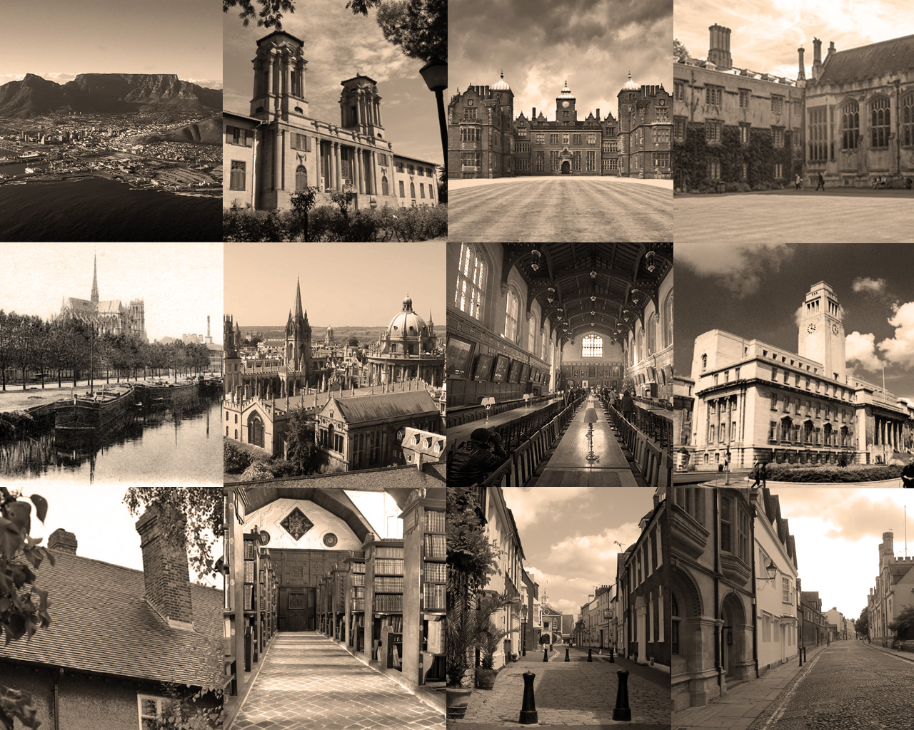
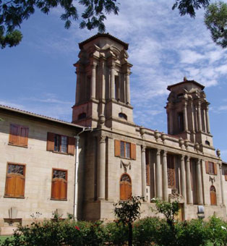
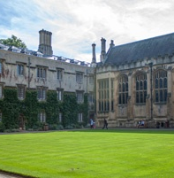
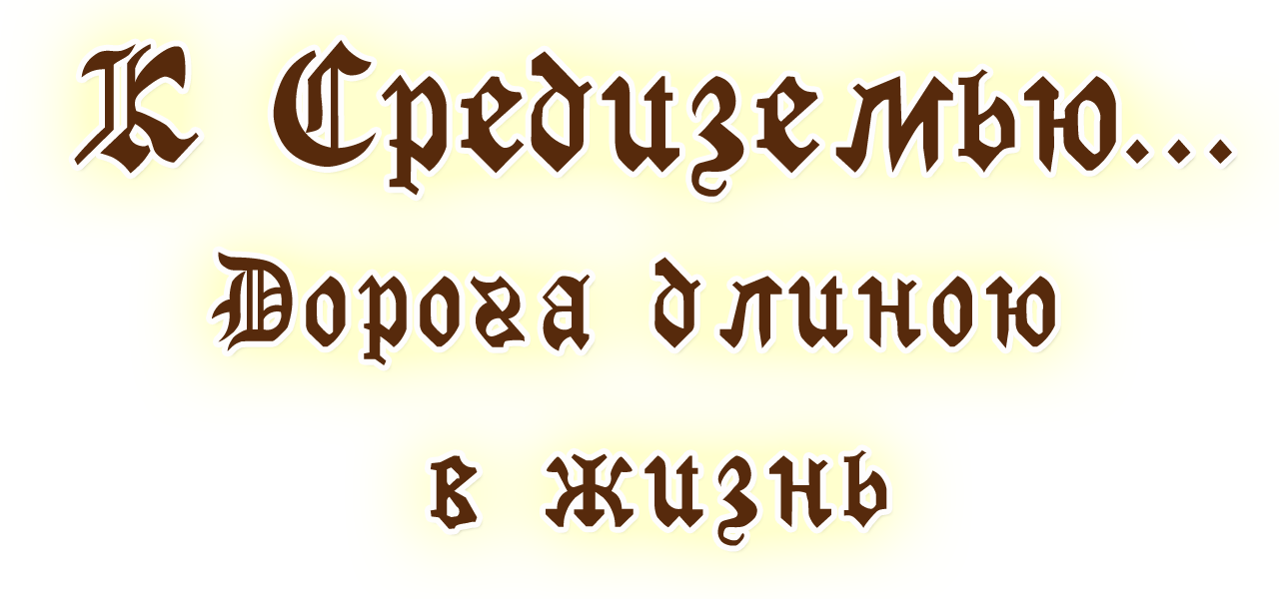
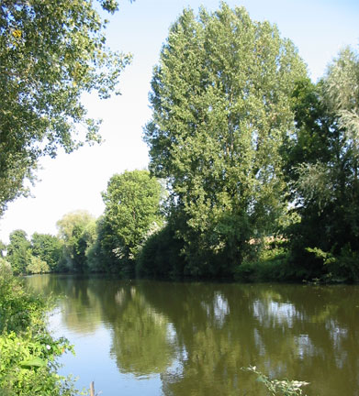
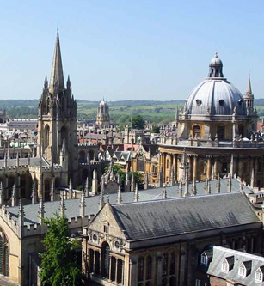
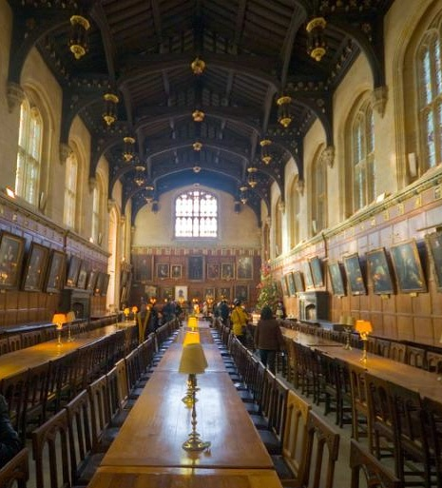
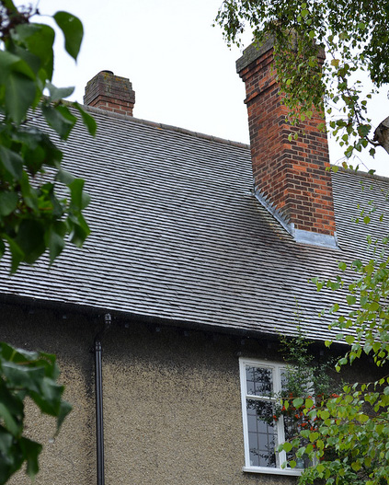
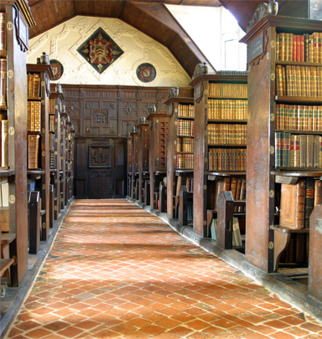
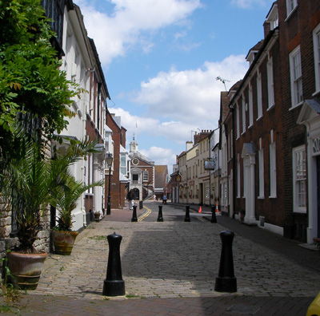
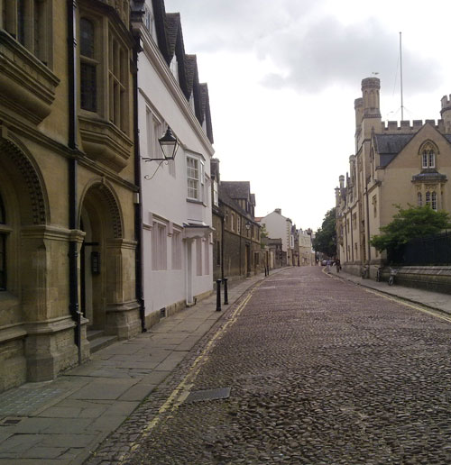
Оранжевая республика,
Кейптаун
Блумфонтейн
Бирмингем
Эксетер-колледж , Оксфорд
Оксфорд
Музей Ашмола,
Оксфорд
Лидс
река Сомма,
Франция
Нортмур-роуд
Оксфорд
Мертон-стрит, Оксфорд
Мертон-колледж
Пул

Slide 2
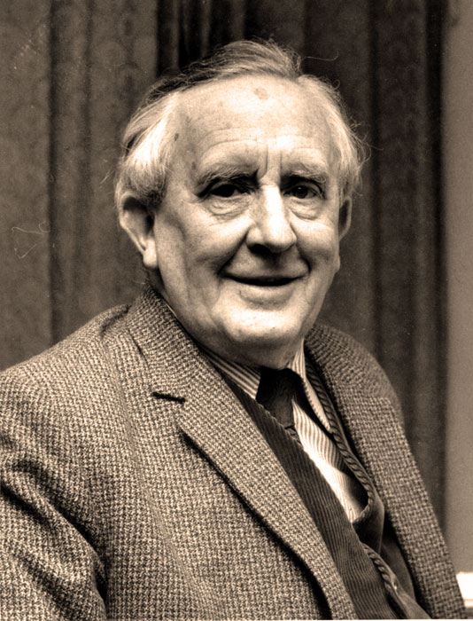
Легенда гласит: он проверял студенческие работы и вдруг заметил что-то на ковре, у самой ножки стола. Крошечная дырочка!
Несколько долгих секунд он смотрел на неё, погрузившись в мечты.
А потом рука потянулась к чистому листу, лежащему перед ним,
и он написал:
«В земле была нора, а в норе жил хоббит...»
Джон
Рональд
Руэл
Толкиен
Он – скромный профессор, добропорядочный католик, крупный учёный-лингвист, заботливый отец, любящий супруг... Почётный член мужских клубов, любитель трубки и регби, страстный спорщик, интеллектуал и балагур, временами остро ощущавший одиночество...
Он вёл самую обыкновенную жизнь самого обыкновенного университетского профессора.
А когда на улицы Оксфорда опускалась ночь, засыпали домашние, и все заботы наконец-то можно было оставить до утра, он брал лист чистой бумаги — и терялся где-то на запутанных дорогах Средиземья...

Slide 3
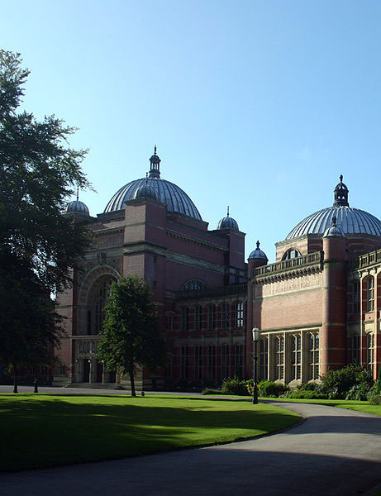
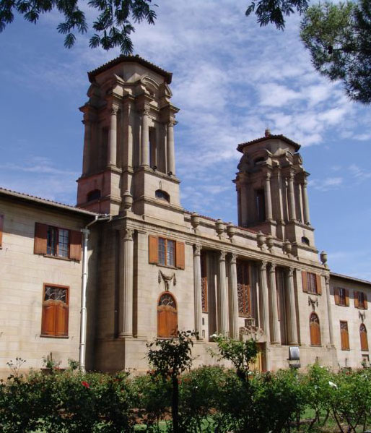
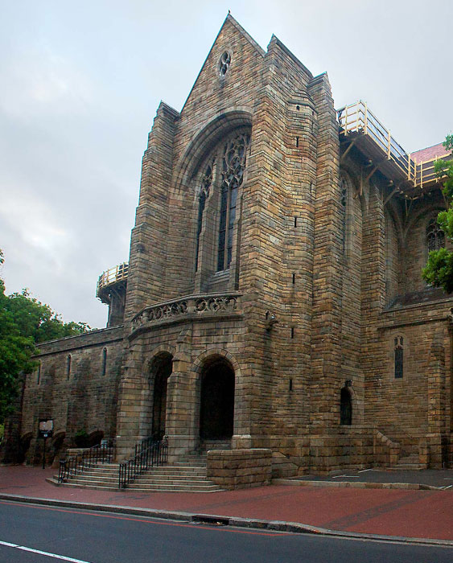
Род Толкиенов происходил из Нижней Саксонии.
С XVIII века предки писателя поселились в Англии, «быстренько превратившись в коренных англичан», по выражению самого Толкиена.
Родители матери Толкиена, Джон и Эдит Джейн Саффилд, жили в Бирмингеме.
С 1812 года прапрадед Толкиена Уильям Саффилд держал книжный и канцелярский магазин, а прадед Толкиена, Джон Саффилд, торговал декоративными тканями и чулками.
Дед по отцовской линии Толкиена владел фортепианной мастерской и продавал ноты, но разорился.
Бирмингем
Блумфонтейн
Отец Толкиена Артур в 1889 году стал управляющим отделением «Банка Африки» в далёком Блумфонтейне, в самом сердце Южной Африки.
К 1890 году его материальное положение стало стабильным, и он отправил Мэйбл Саффилд, будущей матери Толкиена, письмо с приглашением в Блумфонтейн и предложением руки и сердца.
Артур и Мэйбл обвенчались в городском соборе Кейптауна 16 апреля 1891 года.
Кейптаун

Slide 4
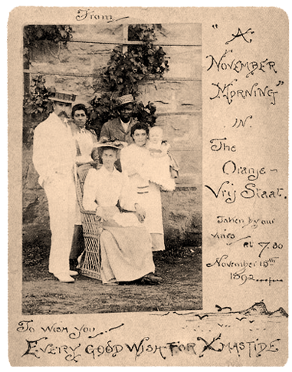
Сын Артура и Мэйбл появился на свет 3 января 1892 года. Его назвали Джоном, но этим дело не кончилось. Артур настаивал, чтобы мальчику дали второе имя «Руэл», как это было принято в семействе Толкиенов вот уже несколько поколений, но Мэйбл больше нравилось имя «Рональд». В конце концов 31 января 1893 года, при крещении в Блумфонтейнском соборе, мальчик получил имя «Джон Рональд Руэл Толкиен».
Любопытно, что Джоном его никто никогда не звал.
И родители, и, впоследствии, жена называли его Рональдом, школьные товарищи - Джоном Рональдом, а в университете он получил типичное для тех времен грубоватое прозвище «Толлерс», то есть «Звонарь», позже друзья звали его «Дж.Р.Р.».
17 февраля 1894 года в Блумфонтейне родился брат Толкиена Хилари.
В ноябре 1895 года отец Толкиена Артур заболел ревматической лихорадкой и в феврале 1896 года скончался от сильного кровотечения.
Осиротевшая семья вернулась в Англию. Для Рональда началась новая жизнь. Из блумфонтейнской глуши он попал в Бирмингем — бурно растущий промышленный центр, второй по величине среди английских городов, один из столпов Британской империи.
Семья Толкиенов со слугами.
Блумфонтейн. 1892 год

Slide 5
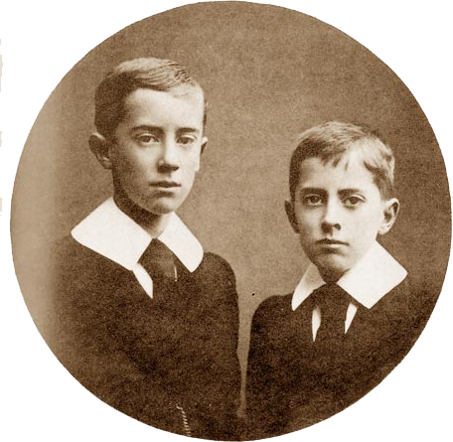
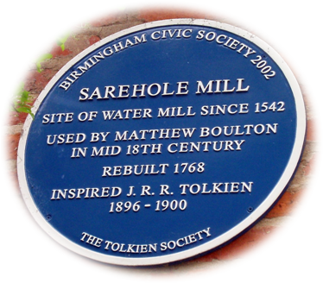
Весь капитал отца, вложенный в золотые прииски Бонанзы, приносил лишь тридцать шиллингов в неделю. Этого едва хватало на самую скромную жизнь.
К лету 1896 года семья переехала из Бирмингема в деревушку Сэйрхоул, в полутора милях к югу от города. В наши дни Сэйрхоул — один из окраинных районов Бирмингема, густонаселённый и сплошь застроенный бетонными домами, но в те времена это всё ещё было мирное и безмятежное местечко, вдали от городского шума и суеты, в окружении полей и лесов.
Братья Толкиен были необыкновенно привязаны друг к другу, с ранних лет мальчики привыкли давать волю фантазии и постоянно изобретали всевозможные игры и развлечения.
Особенно в душу юному Рональду запала местная мельница. Ею владели два нелюдимых мельника — отец и сын. Почти полвека спустя они обрели новую жизнь в образах мельников из Хоббитании —сплетника Пескунса и его сына Тода.
Мемориальная табличка в Сэйрхоуле гласит: «Сэйрхоул. Водяная мельница с 1542 года. Использовалась Мэттью Болтоном в середине XVIII века. Реконструирована в 1768 году. Служила вдохновением для Дж. Р. Р. Толкина в 1896 —1900 гг.»
Жизнь в Сэйрхоуле текла мирно и счастливо. Рональд любил эту деревушку, а его фантазии теперь питались чудесными образами сказок и старинных легенд. И время это он до конца дней вспоминал как самую безмятежную и блаженную пору своей жизни.
Рональд с братом Хилари

Slide 6
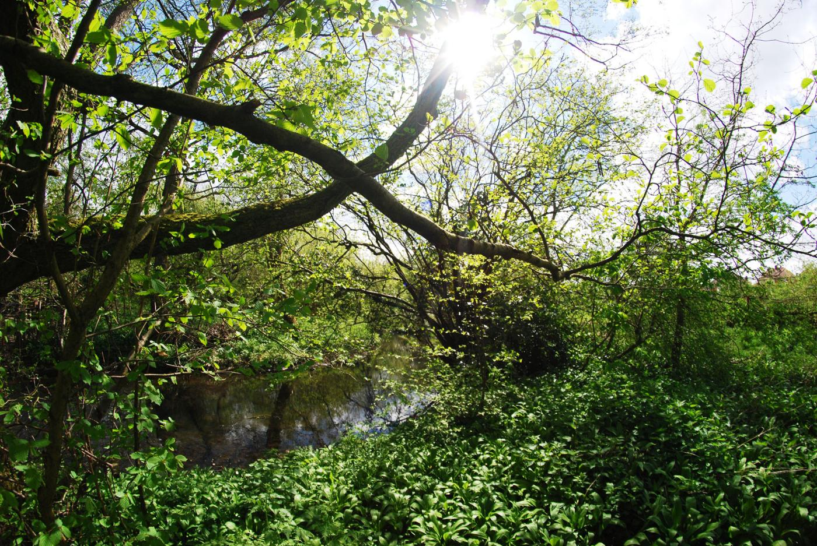
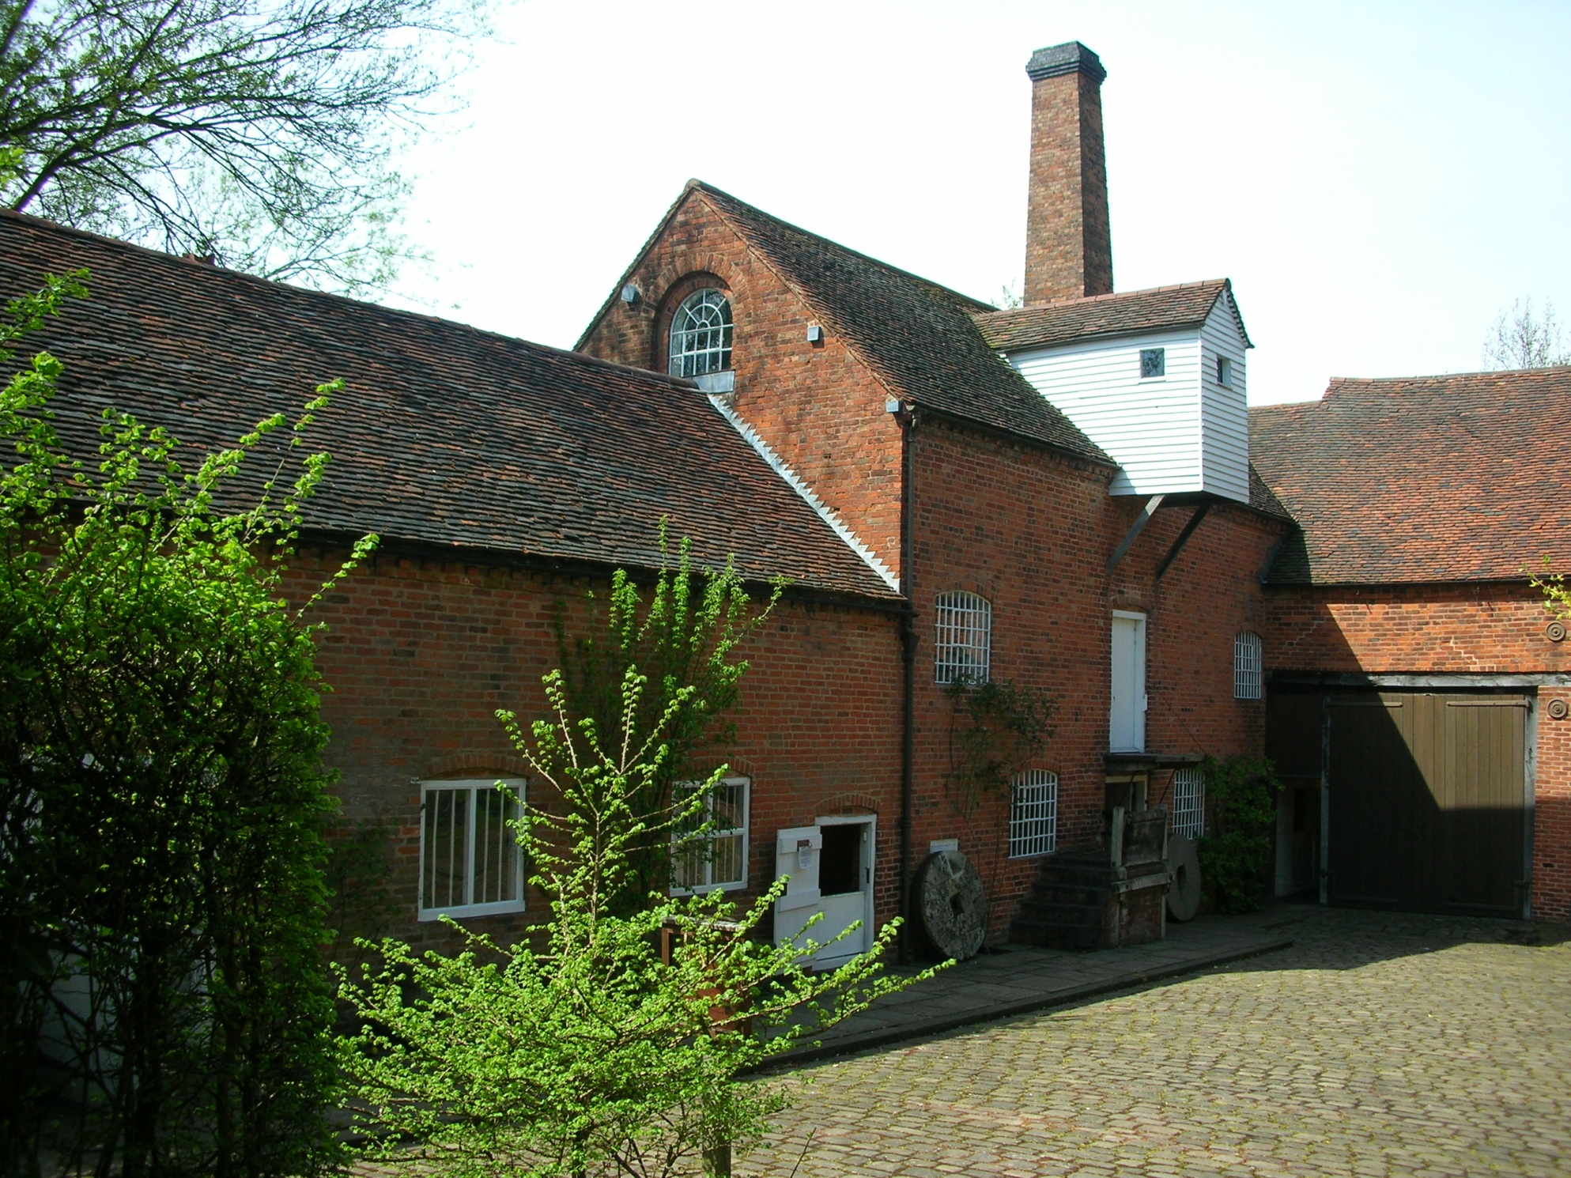
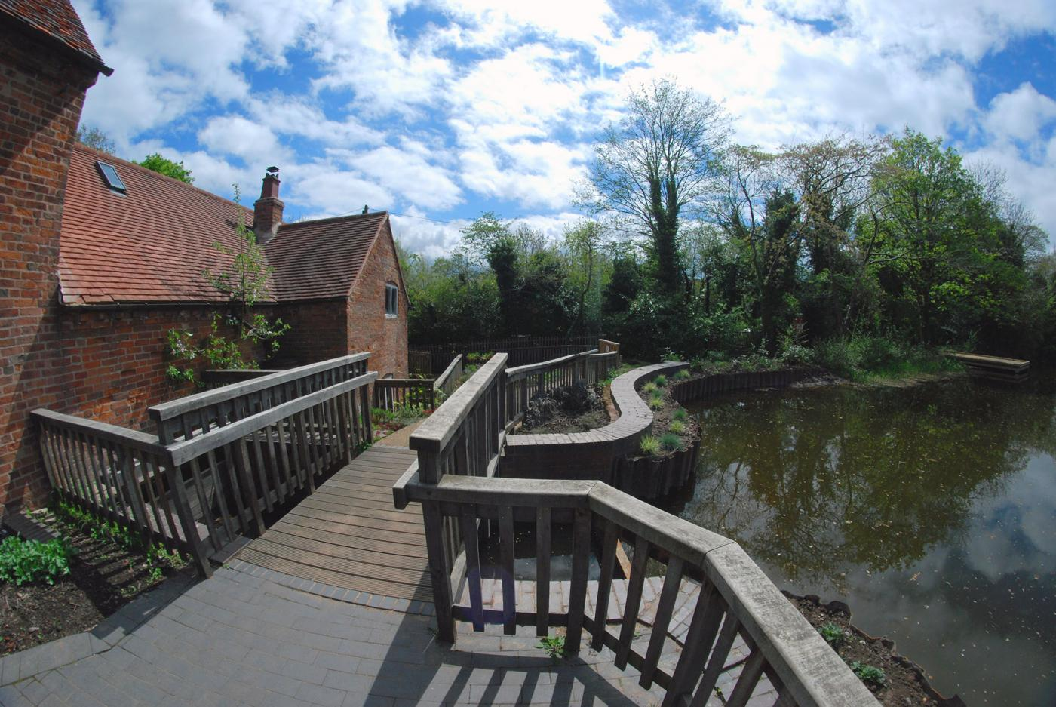
Сэйхроул

Slide 7
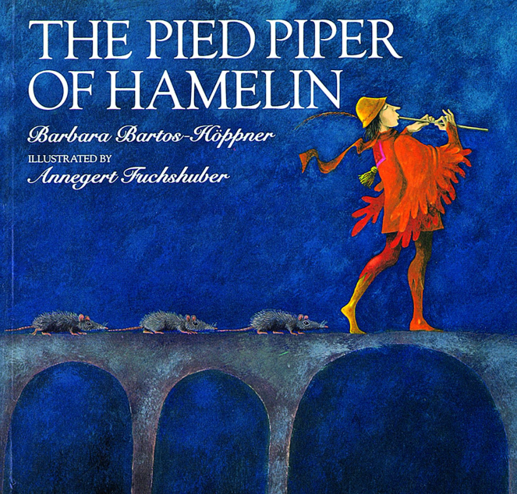
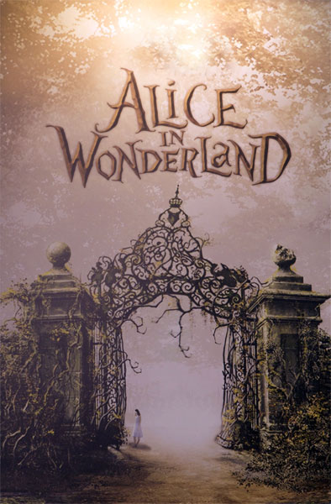
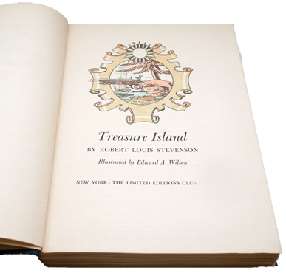
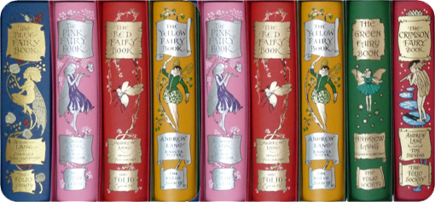
Мать Толкиена Мэйбл была умной, образованной женщиной. Она была способной пианисткой, пыталась привить сыновьям интерес к музыке, но Рональда игра на фортепиано не привлекла. Толкиен, вложивший в уста эльфов и хоббитов так много замечательных стихов и песен, сам остался равнодушен к музыке на всю жизнь.
Рональд начал читать в четыре года, чуть позже – писать. Мэйбл сама занималась обучением обоих сыновей и, когда Рональду исполнилось семь лет, стала обучать его французскому и латыни, развивала его врожденную способность к иностранным языкам.
Уже в раннем детстве Рональд стал сочинять сказки о великанах и драконах. Мать поощряла его в этом, знакомила с лучшими детскими книгами того времени: он прочёл и «Остров сокровищ», и «Алису в Стране чудес», и старинное предание о Гамельнском крысолове.
Но больше всего семилетнему Рональду пришлась по душе «Красная книга сказок» Эндрю Лэнга, шотландского учёного, который коллекционировал и адаптировал для детей народные сказки.

Slide 8
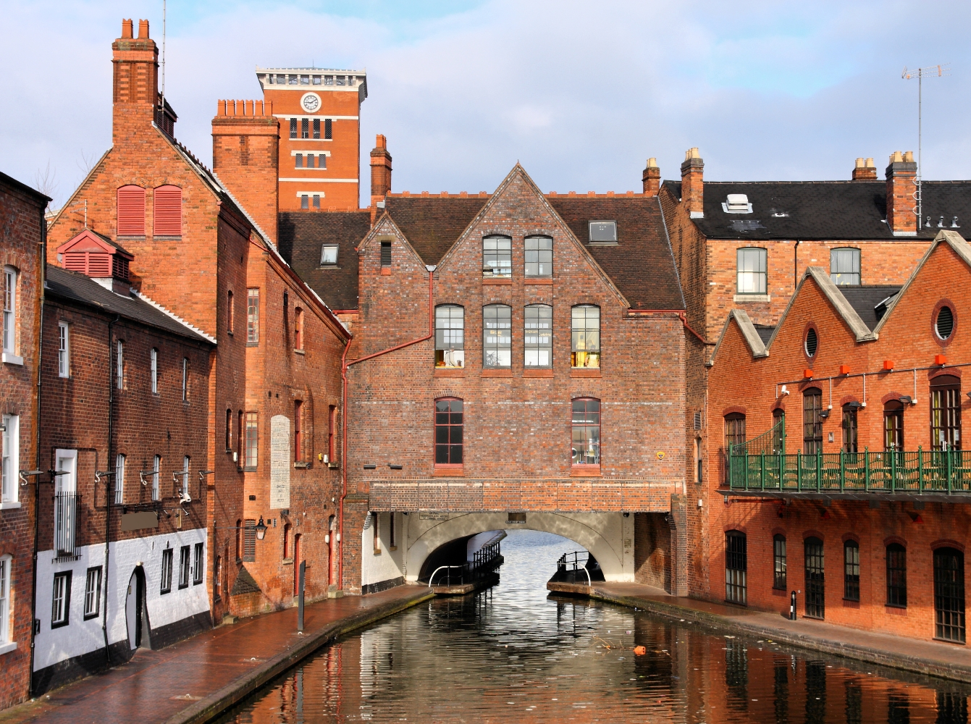
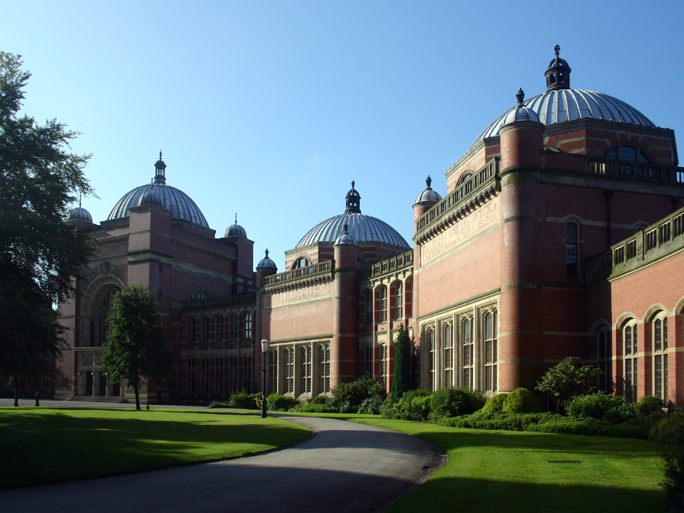
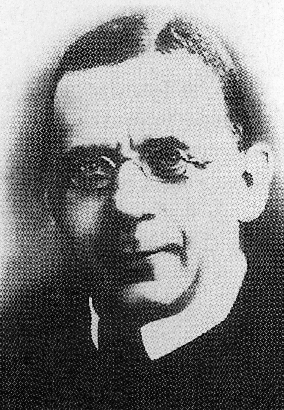
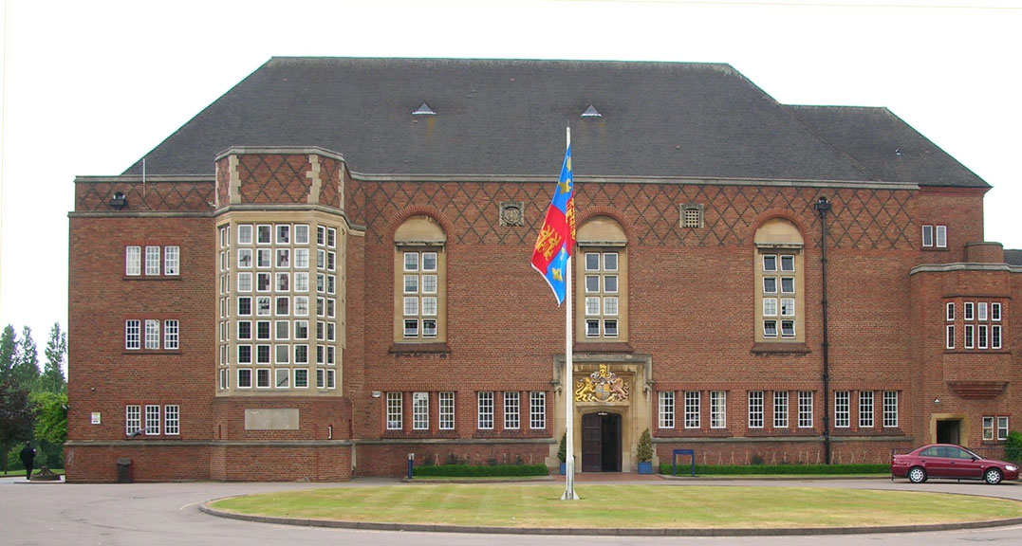
Бирмингем
В конце 1900 года Мэйбл с детьми вернулась в Бирмингем.
Стремясь найти опору в жизни, мать Рональда погрузилась в религию и в 1899 году приняла католичество, это привело к её разрыву с родственниками-англиканами.
В ораторианской церкви Мэйбл нашла столь необходимую ей поддержку и обрела доброго друга в лице одного из священников — отца Фрэнсиса Хавьера Моргана, который стал их семейным духовником и близким другом. Хилари и Рональд любили и уважали его, называя своим вторым отцом.
В 1899 году Рональд держал вступительные экзамены в престижную классическую школу короля Эдуарда, в которой когда-то учился его отец. Он потерпел неудачу, но на следующий год успешно сдал экзамены и в сентябре 1900 года начал посещать занятия.
В школе Рональд без труда справлялся со всеми заданиями. Интерес к языкам у него не пропал — более того, он уже выказывал все задатки талантливого лингвиста.
Школа короля Эдуарда предоставила все возможности для развития этого дара: кроме французского и немецкого языков, входивших в обязательную программу, Рональд начал изучать греческий. Благодаря преподавателю Джорджу Бруэртону, который был страстным поклонником средневековой литературы, юный Толкиен познакомился с поэзией Чосера и открыл для себя сокровищницу среднеанглийского языка.
Школа короля Эдуарда
Фрэнсис Хавьер Морган

Slide 9
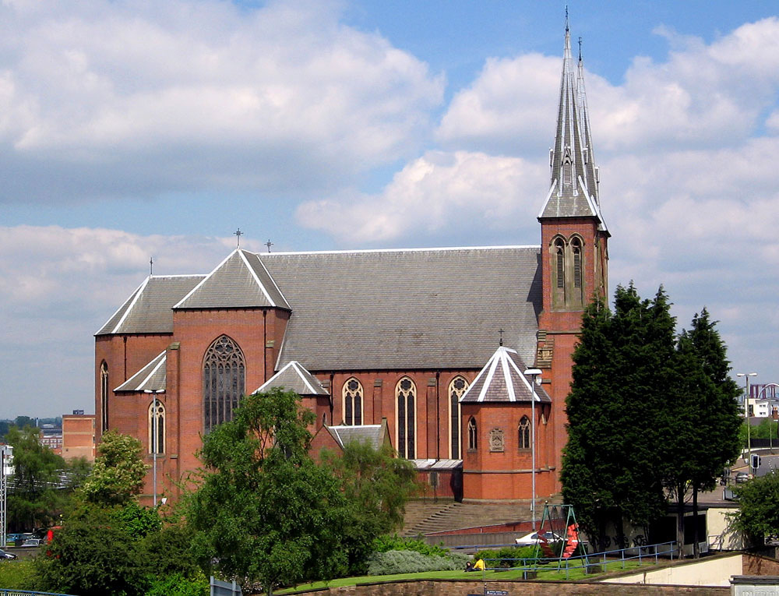
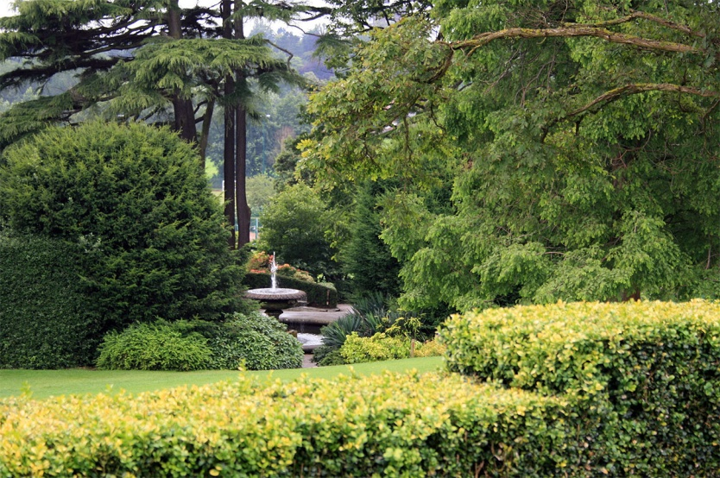
В ноябре 1904 года в возрасте тридцати четырёх лет скончалась от диабета мать Толкиена.
Смерть матери оставила глубокий след в душе юного Рональда, время не залечило рану: даже через тридцать семь лет после смерти матери, в письме от 1941 года, Толкиен рассказывал своему сыну Майклу о том, какой прекрасной, умной и образованной женщиной была Мэйбл, сколько невзгод пришлось перенести ей в своей жизни и каким гонениям она подверглась, перейдя в католичество.
Для двенадцатилетнего Рональда образ матери и католическая вера были связаны неразрывно, именно с этого времени он стал убеждённым и ревностным поборником католицизма.
Глубокая религиозность повлияла на всю его дальнейшую жизнь и карьеру, стала одним из столпов созданной им мифологии и одним из главных источников его творческого вдохновения.
Раннее сиротство серьёзно отразилось на характере Рональда. Он с детства был дружелюбным, общительным и весёлым и сохранил эти черты на всю жизнь.
Но с ноября 1904 года в его личности появилась новая, довольно мрачная сторона: временами отчаяние захлестывало его и повергало в тяжёлую депрессию.
Католический собор в Бирмингеме
Эджбастон, район Бирмингема

Slide 10
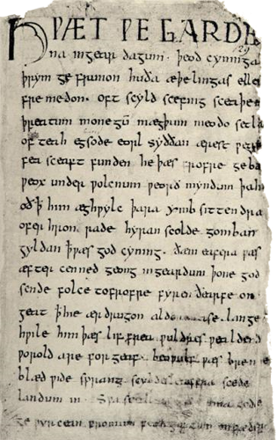
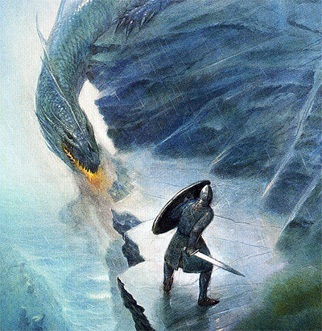
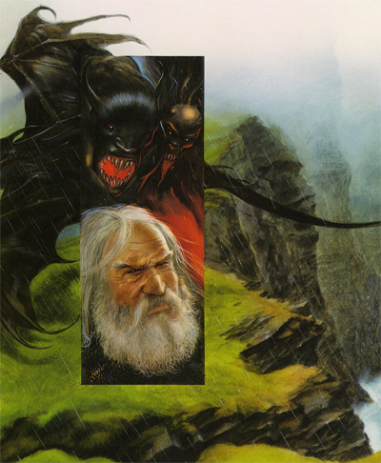
После смерти матери братья Толкиен поселились у тетушки Беатрис Саффилд в бирмингемском районе Эджбастон,
их опекуном стал отец Морган.
Рональд любил учиться, в школе он пользовался всеобщей любовью, как у однокашников, так и учителей. Он увлекался самыми разными предметами и охотно занимался спортом. Особенно его привлекало регби.
К концу 1905 года Толкиен стал первым учеником в классе и подружился с Кристофером Уайзменом. Оба они страстно увлекались языками и исторической лингвистикой.
Их преподаватель Джордж Бруэртон почувствовал, что оба его лучших ученика созрели для изучения древнего языка — англосаксонского и познакомил их с памятниками дочосеровской литературы и, прежде всего, с великим древнеанглийским эпосом — «Беовульфом».
Первая страница рукописи
«Беовульфа» (XI в.)
«Беовульф». Иллюстрации Джона Хоу

Slide 11
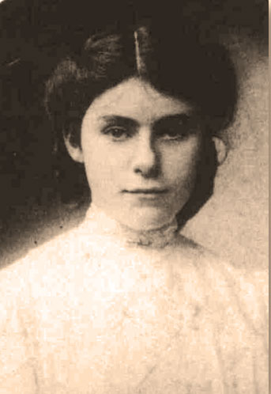
В феврале 1908 года Рональд и Хилари переехали в дом Фолкнеров на Дачис-роуд. Комнату на втором этаже этого дома занимала молодая и очень хорошенькая девушка, изящно сложенная, сероглазая, с модной по тем временам короткой стрижкой. Ее звали Эдит Брэтт.
У Эдит и Рональда было много общего. Её мать умерла пятью годами раньше, а отца своего Эдит не знала, так как родилась вне брака.
Семья Брэггов была довольно зажиточной, и Эдит выросла в более комфортабельной обстановке, чем братья Толкиены.
Она обучалась в женском пансионе, уже в раннем возрасте у неё проявились музыкальные способности. К десяти годам Эдит играла на фортепиано так хорошо, что появилась надежда продолжить её обучение в музыкальной академии.
Но с безвременной смертью матери в 1903 году все эти планы рухнули. Недостатка в средствах Эдит не испытывала: в наследство ей достались несколько земельных участков в Бирмингеме.
Не удивительно, что Эдит и Рональд быстро поладили: они были сиротами, это помогло им найти общий язык. Впоследствии Толкиен неоднократно говорил своим детям, что он и Эдит в каком-то смысле спасли друг друга от невзгод, которые обоим пришлось пернести в детские годы.
Вскоре их дружба переросла во влюблённость.
Эдит Брэтт. 1906 год

Slide 12
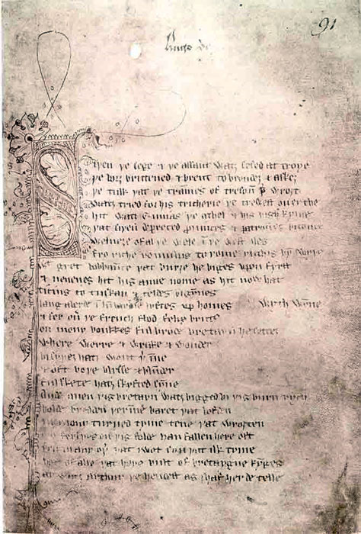
В конце лета 1909 года Рональд не выдержал экзамен в Оксфорде, поэтому не мог рассчитывать на стипендию, без которой путь в университет ему был закрыт.
На смену детским забавам и жизни под крылом ораторианской общины пришли серьёзные интеллектуальные увлечения и общение со старшими соучениками в тесном дружеском кругу. Рональд стал больше заниматься спортом и, несмотря на хрупкое сложение, был избран капитаном регбийной команды.
Игра ему очень нравилась, однако в первом же триместре ему сломали нос, и он сильно прикусил язык. Эта травма повлекла за собой дефект речи: Толкиен стал нечётко произносить слова, и с годами этот недостаток только усугубился.
Рональд основал школьный клуб, члены которого почти каждый день собирались после занятий в библиотеке, а иногда — за чаем в универсаме Барроу в центре Бирмингема. Этот «Чайный клуб» состоял из четырёх старших учеников и именовался «Чайным клубом Барровианского общества», или ЧКБО.
За чаем обычно шла беседа об общих увлечениях — о древних языках и мифологии. Они декламировали отрывки из «Беовульфа» и «Сэра Гавейна и Зеленого рыцаря», говорили о классической музыке и о своих текущих делах, делились открытиями, которые им удалось сделать в мире книг, искусства.
Во многих отношениях эта небольшая группка послужила моделью для будущих «Инклингов» — знаменитой группы интеллектуалов, ядро которой составили Толкиен, К. С. Льюис и другие оксфордские профессора.
Оригинал манускрипта
«Сэр Гавейн и Зелёный Рыцарь»

Slide 13
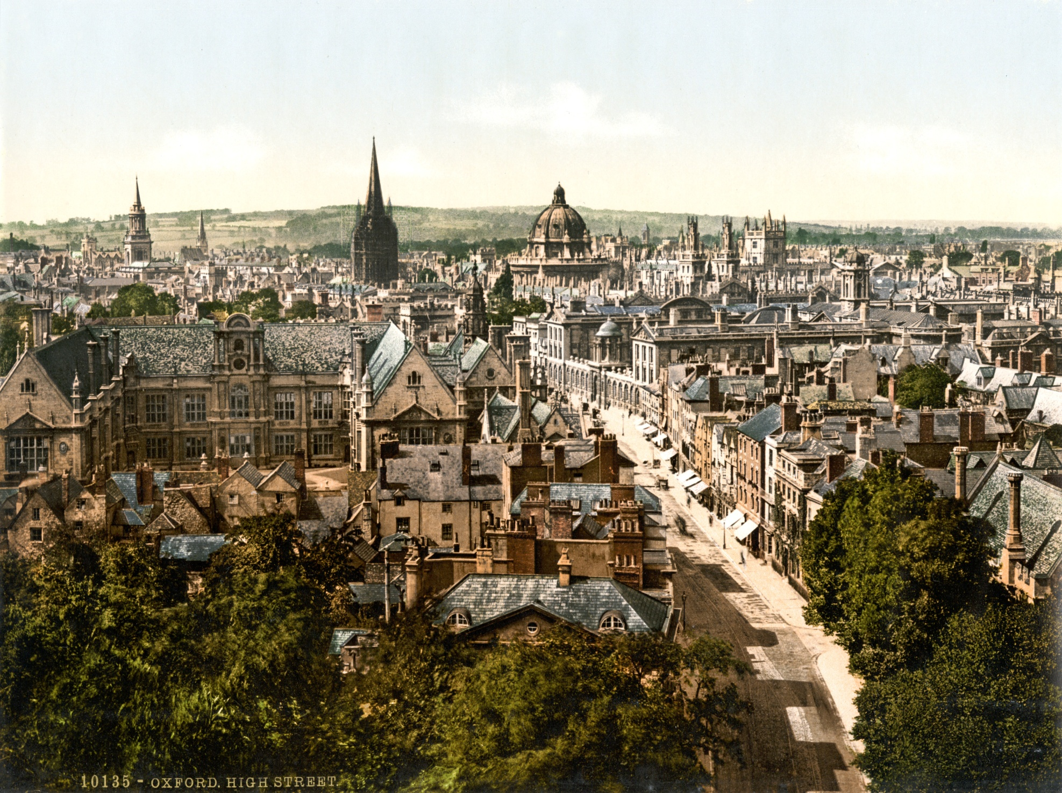
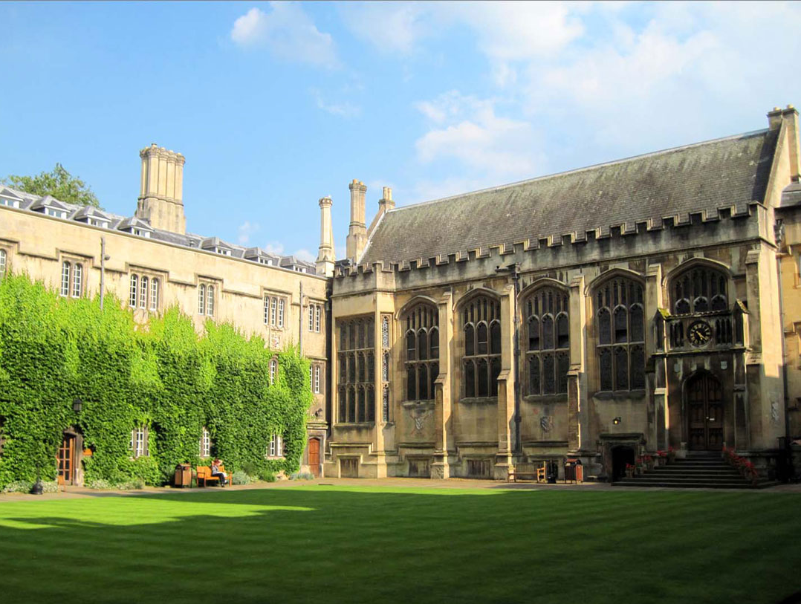
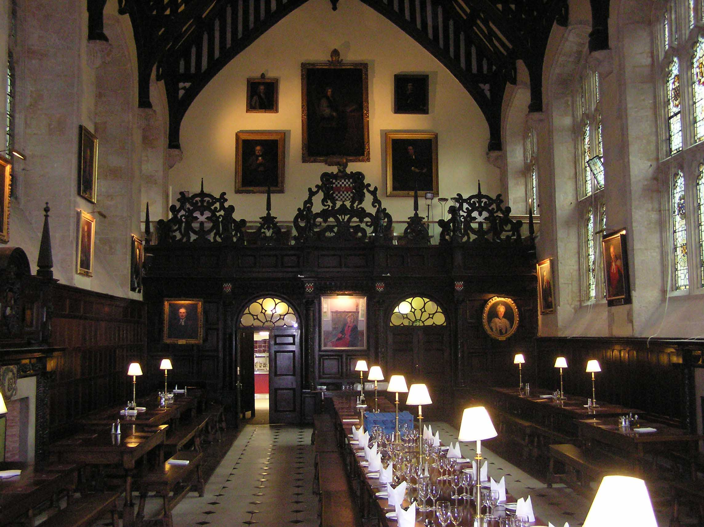
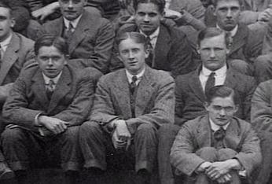
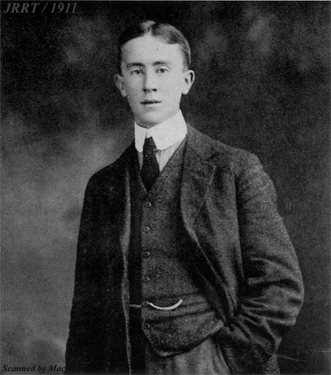
Оксфорд
В декабре 1910 года Толкиен снова приехал в Оксфорд. Ему предстояла вторая, последняя попытка сдать вступительный экзамен. И его ожидания оправдались: он выдержал экзамен и был принят в Эксетер-Колледж с открытой классической стипендией.
Ещё в школе Толкиен глубоко изучил латынь и греческий, а также познакомился с некоторыми другими древними языками, в том числе старофинским и старонорвежским.
В колледже он встретил учителя-энтузиаста, вдохновенного и преданного своему делу - доктора Джо Райта. Райт понял, что его ученик питает к языкам глубокую, чистую любовь и от природы чувствителен к течению и ритму слов и звуков.
С помощью профессора Райта Толкиен проник ещё глубже в этот таинственный мир и увидел, сколько скрытых взаимосвязей можно обнаружить в языках разных культур, подчас весьма отдалённых друг от друга географически и хронологически.
В январе 1914 года Эдит была принята в лоно католической церкви. Через несколько недель они объявили о помолвке, и отец Мерфи, наставник Эдит, благословил их на брак.
Толкиен – студент Оксфорда
Д.Р.Р. Толкиен в 1911 году
Эксетер-колледж

Slide 14
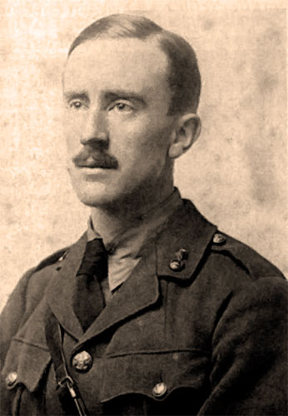
В 1914 году началась Первая мировая война. Толкиен записался в Корпус военной подготовки и приступил к муштре в университетском парке.
В июне 1915 года он сдал последний экзамен по английскому языку и литературе, а через несколько дней узнал, что ему присудили отличие первого класса.
Его распределили вторым лейтенантом в полк ланкаширских стрелков. После полугода начальной подготовки Толкиен решил специализироваться на связном деле. Он выучил азбуку Морзе и научился обращаться с сигнальными флажками и полевыми телефонами, работавшими на основе проводной связи.
В 1916 году состоялось венчание Рональда и Эдит.
Весной 1916 года Рональда повысили в звании до лейтенанта, и он сфотографировался в военной форме. На этом снимке он предстает типичным английским офицером времён Первой мировой: коротко подстриженные волосы, гладко зачёсанные влево на пробор; безупречно опрятная форма; высокий лоб, длинный, тонкий нос, усы и выдающиеся скулы.
Лицо не назовешь классически красивым, но все черты свидетельствуют о недюжинном уме, решимости и честности.
Через несколько недель после того, как был сделан этот снимок, Толкиена отправили во Францию.
1916 год

Slide 15
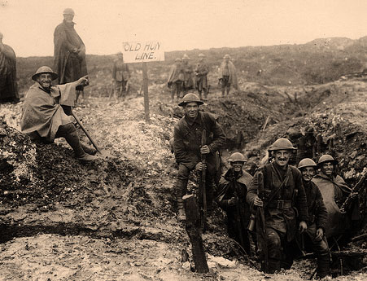
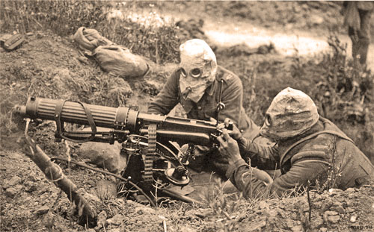
Роту Толкиена бросили в атаку на занятую немцами деревушку Овийе. Многие его товарищи пали под пулемётным огнем в первые же несколько часов наступления. Толкиен сражался на передовой, но остался невредим.
Бои при Сомме бушевали все лето, и Толкиен часто оказывался в самой гуще сражений.
В конце октября 1916 года, после пяти месяцев пребывания во Франции, Толкиен заразился свирепствовавшей в те дни «окопной лихорадкой» — острой инфекционной болезнью.
Болезнь продолжалась всю весну и лето 1917 года: приступы болезни, подчас весьма тяжелые, чередовались с краткими периодами ремиссии.
16 ноября 1917 года в челтнемской больнице на свет появился первый ребенок Толкиенов - Джон Фрэнсис Руэл.
В 1918 году Толкиен был демобилизован, и в его жизни начался новый этап. Впереди его ждала карьера учёного и жизнь семьянина, любящего мужа и отца.

Slide 16
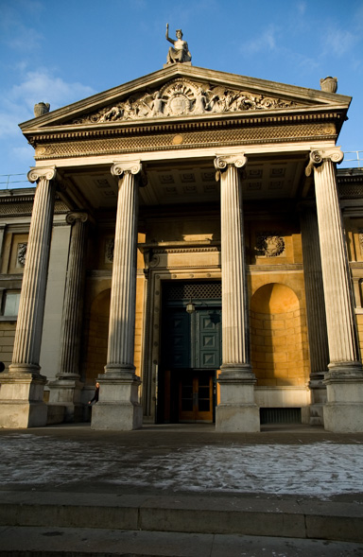
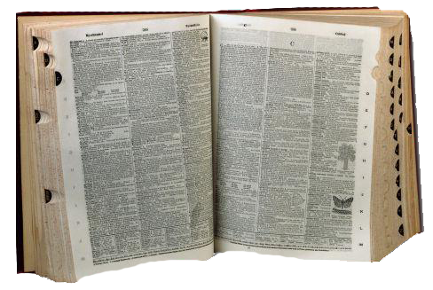
Музей Ашмола,
Оксфорд
Первым в жизни Толкиена местом службы стала должность филолога в оксфордской лаборатории, сотрудники которой работали над составлением «Нового словаря английского языка».
Лаборатория размещалась в нескольких крошечных, пыльных комнатках старого здания Музея Ашмола на Брод-стрит, в центре города.
«Новый словарь английского языка» представлял собой масштабный и долгосрочный проект. Работа над ним началась в 1878 году под руководством редактора Джеймса Мюррея.
За первые двадцать два года составители добрались от буквы «А» до буквы «Н» и опубликовали соответствующие тома, после чего проект вступил во вторую, заключительную фазу.
Толкиену была поручена работа над несколькими словами, начинающимися с буквы «W». Для работы такого рода требовались педантичное внимание к мелочам и глубокое чувство языка.
Он должен был выявить связи английских слов с их эквивалентами во множестве других языков (как современных, так и древних, в том числе в англосаксонском) и проследить пути их развития.
Нередко на проработку одного-единственного слова и составление полного отчёта у Толкиена уходила целая неделя.

Slide 17
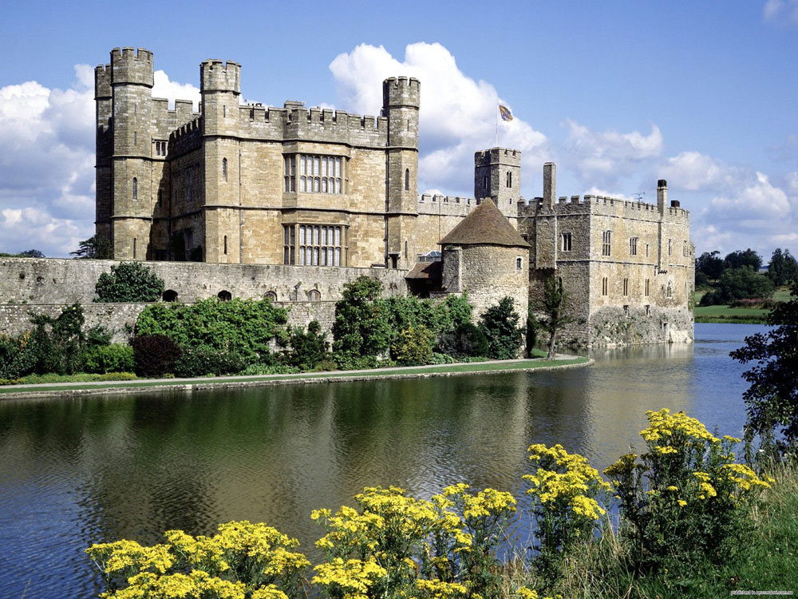
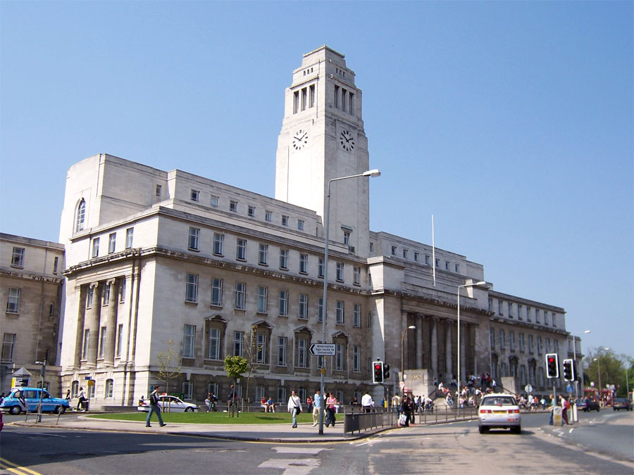
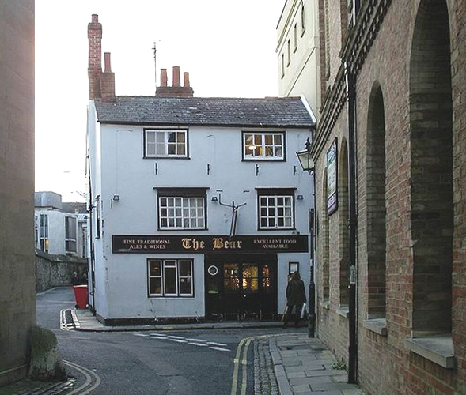
Университет в Лидсе
В первые несколько месяцев жизни в Оксфорде Толкиены снимали небольшую квартирку на Сент-Джон-стрит, неподалеку от Музея Ашмола. Вскоре Толкиен начал давать частные уроки на дому, и к лету 1919 года они с Эдит смогли перебраться в дом на Альфред-стрит.
К этому времени Толкиен открыл в себе педагогический дар: он пользовался популярностью среди студентов, его ученики делали успехи, и в этой новой роли он чувствовал себя превосходно.
К весне 1920 года он уже набрал целую группу учеников. Занятия были расписаны вперед до конца учебного года, и Толкиен решил, что от работы над «Новым словарем английского языка» можно отказаться.
В 1920 году Толкиен получил официальное уведомление о назначении на должность лектора в университете Лидса, города в Йоркшире, на реке Эйр.
В октябре 1920 года рождается второй сын Толкиена – Майкл.
В конце 1922 года Толкиен и Эрик Гордон совместно составили и опубликовали словарь к сборнику среднеанглийских фрагментов, а затем приступили к работе над новым изданием среднеанглийской поэмы «Сэр Гавейн и Зеленый рыцарь».
Альфред-стрит
Замок в Лидсе

Slide 18
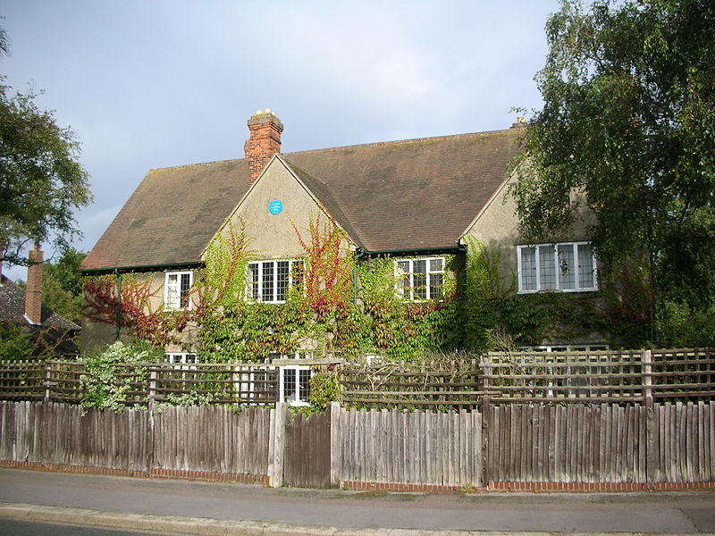
Нортмур-роуд, 20
В 1924 году на кафедре учредили новую профессорскую должность, и в октябре, всего за месяц до того, как Эдит родила третьего сына, Кристофера Руэла, Толкиен стал профессором английского языка.
В октябре 1925 года он был избран профессором англосаксонского языка в колледже Ролинсона и Бозуорта в Оксфорде.
В конце 1925 года семья Толкиен переехала в дом на Нортмур-роуд, где они прожили до 1947 года. Дом этот и теперь выглядит так же, как в те времена, когда здесь обитало семейство Толкиенов.
Много лет спустя писатель Десмонд Олброу вспоминал о том, как в молодости ему довелось побывать в кабинете Толкиена на Нортмур-роуд: «Это был профессор - вылитый профессор, каким его положено себе представлять...
Толкиен носил брюки из рубчатого вельвета и пиджак спортивного покроя, курил трубку, придававшую ему уверенности, много смеялся, временами что-то сбивчиво бормотал, когда слова не поспевали за мыслью.
Он излучал утонченную цивилизованность и обаяние здравого смысла».

Slide 19
Самое яркое впечатление на студентов производили лекции Толкиена о «Беовульфе». Одну из этих лекций о Беовульфе посетил ещё в студенческие годы великий английский поэт У. X. Оден, который впоследствии стал пылким поклонником Толкиена и с середины 50-х годов вёл с ним переписку.
В 1929 году Эдит родила ещё одного ребенка — долгожданную дочку, которой дали имя Присцилла.
В это время Толкиену было тридцать семь лет, и он находился на вершине учёной карьеры. Должность оксфордского профессора означала престиж и почёт, но оплачивалась вовсе не так уж щедро. И Толкиену по-прежнему приходилось проверять экзаменационные работы на школьный аттестат, чем он и занимался каждое лето на протяжении двадцати с лишним лет.
1930-е гг.
В эти годы из-под его пера вышло солидное собрание академических трудов. Он много писал для «Ревью ов Инглиш Стадиз», «Оксфорд Мэгэзин» и других литературных журналов.
Он написал серьёзное исследование, посвящённое средневековому английскому тексту «Аnсгепе Wisse and Hali Meiohad», краткая сводка которого была опубликована оксфордским издательством «Кларендон-Пресс» в 1929 году в составе сборника «Эссе и научные труды Ассоциации английского языка и литературы».
Толкиен регулярно поставлял материалы для периодического издания «Трудов филологического общества».
Уистен Хью Оден

Slide 20
При всей занятости Толкиен умудрялся находить время и для семьи, всегда успевал пообщаться с детьми, которых любил всем сердцем и, в отличие от большинства отцов того времени, ничуть не стеснялся выказывать свою привязанность.
Чтобы порадовать детей, Толкиен ежегодно писал им письмо «от Деда Мороза» — послание с картинками, в котором рассказывалось о последних приключениях Деда Мороза и его приготовлениях к очередному Новому году. В 1976 году их собрали и опубликовали в книжке «Письма Деда Мороза».
В 1925 году Толкиен сочинил для Джона и Майкла (Кристофер был ещё совсем маленьким) сказку. Постепенно сказка разрослась и превратилась в большую «Ровериаду» — историю приключений песика Ровера, которого злой колдун превратил в игрушку.
Этот цикл сказок Толкиен записал и сопроводил акварельными иллюстрациями. Одна из лучших сказок (ныне хранящаяся в коллекции Бодлианской библиотеки в Оксфорде) называется «Сады морского царя».
Обложка первого издания
«Писем деда Мороза»

Slide 21
1940 год, семья Толкиен

Slide 22
Толкиен переживал очень плодотворный период, и неподдельная радость, с которой дети принимали все его выдумки, побуждала сочинять все новые и новые истории. От тех времен сохранилась и большая коллекция рисунков — Толкиен рисовал драконов, гоблинов и других сказочных существ…

Slide 23
Клайв Стейплз Льюис
С Клайвом Стейплзом Льюисом, будущим писателем, учёным и богословом, ставшим известным своими работами по средневековой литературе и христианской апологетике, а также художественными произведениями в жанре фэнтези, Толкиен познакомился 11 мая 1926 года на собрании факультета английского языка и литературы в Мертон-Колледже.
Надёжной опорой для зародившейся дружбы послужили общие интеллектуальные интересы и взаимное внимание к тем первым шагам, которые они делали на поприще художественной литературы.
Своими описаниями собственных религиозных воззрений и убедительным разъяснением тонкостей и нюансов вероучения Толкиен оказал на Льюиса огромное влияние.
Много лет спустя Толкиен признался: «По-моему, «Властелина колец» я никогда бы не дописал и не издал без поддержки К. С. Льюиса».

Slide 24
Весной 1926 года Толкиен основал клуб любителей исландской литературы под названием «Углегрызы». «Углегрызы» собирались по вечерам, чтобы читать вслух исландские саги, — в этом и состояло единственное предназначение клуба.
В 1933 году состоялось первое собрание клуба «Инклингов». «Инклинги» встречались на бульваре Сент-Джайлс в пабе «Орёл и дитя».
С тех времен паб стал намного просторнее, а дальняя комнатушка, где некогда проходили собрания «Инклингов», теперь превратилась в своего рода «святилище» с фотографиями Толкиена, Льюиса и Чарльза Уильямса на стенах. В летние месяцы по средам здесь проводят утренние экскурсии.
На стене у стойки бара висит большая табличка с надписью: «К. С. Льюис, его брат У. Г. Л. Льюис, Дж. Р. Р. Толкиен, Чарльз Уильяме и прочие друзья собирались в задней комнате этого бара каждый вторник по утрам с 1939 по 1962 гг. Эти люди, называвшие себя «инклингами», приходили сюда, в свой любимый бар, выпить пива и побеседовать — среди прочего, о книгах, которые они писали в те времена».

Slide 25
Летом 1945 года Толкиен стал профессором английского языка и литературы в Мертон-Колледже, где проработал до 1959 года, до выхода на пенсию.
Таков был Толкиен в зрелые годы: профессиональный ученый и учитель, любящий отец семейства, фантазёр и сочинитель сказок. На посторонний взгляд, жизнь его текла размеренно, гладко и довольно скучно.
Однако его внутренний мир, мир фантазии и «сотворчества», был полон чудес и необычайных приключений.
В этом мире, известном одному Толкиену и узкому кругу близких ему людей, вызревали прекрасные легенды и постепенно обретала отчётливый облик новая мифология…
Мертон-колледж

Slide 26
В отличие от современных авторов, работающих в жанре фэнтези, Толкиен работал над созданием своих произведений почти всю жизнь — в общей сложности около шестидесяти лет.
Первые фрагменты будущего великого эпоса Толкиен записал ещё в годы войны. Впечатления от битвы при Сомме сыграли в его будущих трудах значительную роль: ст соприкосновения с кровью, болью и жестокостью окопной войны стиль Толкиена обрёл хладнокровие и суровость, поднявшие его на новую художественную высоту.
Он мечтал создать «мифологию для Англии». Изучая древние языки и культуру народов, говоривших на этих языках, он пришел к выводу, что в Англии, в отличие от Исландии, Скандинавии или стран Центральной Европы, так и не сложилось письменных преданий, способных составить полноценную мифологическую систему.
На роль создателя мифологии Средиземья он подходил идеально: ведь автору такого труда необходимо было обладать не только живым и дисциплинированным воображением, но и тонким чувством языка и глубоким пониманием лингвистики.
Изучение древних языков помогло Толкиену оценить роль мифа как памятника древней культуры. Именно язык или, точнее говоря, эльфийские языки и стали тем зерном, из которого впоследствии вырос весь эпический цикл Средиземья.

Slide 27
Когда именно Толкиен начал писать «Хоббита», не знает никто. Этого не знал даже сам Толкиен. Подобно «Мистеру Блиссу», «Ровериаде» или «Письмам Деда Мороза», «Хоббит» начался с незатейливых сказок, которые Толкиен рассказывал своим детям.
Приблизительно датировать первые наброски «Хоббита» можно 1931 годом.
3 октября 1936 года оконченная версия «Хоббита» отправилась в Лондон, в издательство «Джордж Аллен энд Анвин». На титульной странице Толкиен напечатал: «Хоббит, или Туда и обратно». Вместе с рукописью Толкиен отослал подборку карт и иллюстраций, часть из них издатели согласились включить в книгу.
«Хоббит» появился на прилавках в конце сентября 1937 года, а уже
к Рождеству весь тираж был полностью распродан.
Обложка первого издания книги
1937 года с авторским изображением дракона Смога

Slide 28
Ещё до первого выхода в свет на Британских островах «Хоббит» привлёк внимание крупного американского издательства «Хоутон Миффлин», и в 1938 году вышло в свет американское издание книги. Весной Толкиену присудили премию «Нью-Йорк геральд трибьюн» за лучшую детскую книгу года, и на волне душевного подъема он решил взяться за продолжение, за «Нового Хоббита».
Однако после нескольких попыток история начала набирать обороты, из простого продолжения «Хоббита» превратившись скорее в продолжение неопубликованного «Сильмариллиона». В ходе работы новая детская сказка начала волшебным образом превращаться в объемный роман, более того – в тот самый эпос, о создании которого Толкиен мечтал ещё на полях Первой мировой.
В итоге писателю потребовались 17 лет вдохновенной и кропотливой работы, чтобы создать книгу его жизни, ставшую краеугольным камнем целого литературного жанра.
Творческая одержимость поэта и стремление к безупречной точности ученого – две равноценных составных, определяющих и метод, и стиль Толкиена. Одновременно они лучшим образом характеризуют и его создание – художественный мир Средиземья, отшлифованный в каждой грани.
Именно творческое слияние поэзии и науки в конечном счете определяет феномен творчества Толкиена, выделяет его среди подобных и возводит на недосягаемый ни для кого уровень.

Slide 29
В 1938 году Толкиен написал знаменитый «Лист работы Ниггля». Эту изящную и трогательную сказку домашние Толкиена полюбили больше всего, Присцилла Толкиен утверждала, что история эта автобиографична, она помогла Толкиену вернуться к работе над «Властелином колец».
«Властелин колец» был дописан в конце 1947 года, но ещё два года Толкиен перерабатывал и переписывал целые эпизоды и главы, только осенью 1949 года он заставил себя поставить точку.
Завершив «Властелина колец», Толкиен решил опубликовать его вместе с «Сильмариллионом».
Он справедливо полагал, что две эти книги тесно связаны между собой, и был убежден, что они должны выйти в свет в одном издательстве, но «Сильмариллион» был издан только в 1977 году его сыном Кристофером, который интересовался произведениями своего отца с юных лет и впоследствии стал его литературным агентом и редактором.

Slide 30
В августе 1954 года первая книга трилогии наконец появилась на прилавках книжных магазинов.
Рецензии посыпались одна за другой: многие критики сочли книгу Толкиена шедевром.
Обозреватель из «Манчестер гардиан» объявил Толкиена «одним из тех прирожденных рассказчиков, которые умеют заставить своих читателей спрашивать „а дальше?" с таким же наивным любопытством, как спрашивают малые дети».
Говард Спринг, обозреватель журнала «Сельская жизнь», восторженно восклицал: «Это — произведение искусства!.. Воплощенная фантазия, воображение, изобретательность... Это притча с глубоким смыслом, повествующая о вечной борьбе человека со злом».
Положительный отзыв А. Э. Черримена появился на страницах «Трут»: «Это удивительное произведение. Это вклад не только в мировую литературу, но и в мировую историю».
А обозреватель «Оксфорд таймс» дальновидно заметил: «Человек строгий и практичный не найдет времени на эту книгу. Но людей, чье воображение готово вспыхнуть от малейшей искры, она захватит полностью. Они с готовностью станут участниками этого похода, столь богатого событиями, и будут сожалеть лишь о том, что впереди их ожидает всего два тома».

Slide 31
Успех «Властелина колец» был огромным с самого начала.
Но этим дело не ограничилось: события сложились так, что из обычной популярной книги он превратился в явление мирового значения. Толкиен неожиданно оказался в центре всеобщего внимания и стал культовой фигурой.
В октябре 1954 года «Братство Кольца» было опубликовано в США, где на фоне других рецензий ярко выделился голос признанного литературного титана — У. X. Одена, выступившего на страницах «Нью-Йорк Таймс» с восторженным отзывом: «...ни одна книга из тех, что я прочитал за последние пять лет, не доставила мне такой радости».
Оценить эпопею Толкиена во всей полноте и вынести о ней взвешенное суждение критики смогли только после 20 октября 1955 года, когда вышел в свет долгожданный третий том.
Свою мифологию Толкиен считал глубоко религиозным трудом, а «Властелина колец» - христианским, католическим произведением. Но заметить и понять это с первого прочтения нелегко, ибо Средиземье — мир всецело языческий.
Кроме того, называя свои книги католическими, Толкиен, несомненно, имел в виду пронизывающее их ощущение благодати. Его персонажи действуют в мире, где вера способна творить чудеса, а магия вершится не силой воли, а силой веры.
Домик хоббита

Slide 32
«Средиземье»
Художник Алан Ли
Ещё одно дорогое сердцу Толкиена убеждение состояло в том, что современная жизнь и технический прогресс пагубны для человечества.
К двадцатому веку Толкиен питал недоверие и, временами, откровенно презирал его. Телевизором Толкиен так и не обзавёлся, а радио слушал лишь изредка. Он не любил ни современную литературу, ни театр, ни кино; современная политика его не интересовала. В каком-то смысле, Толкиен вообще не желал жить в современном мире: он предпочитал Средиземье.
Писатель Пол Коучер утверждал, что «Толкиен стал экологом, врагом „прогресса", поклонником ручных ремесел и пацифистом задолго до того, как все эти умонастроения вошли в моду».
Совершенно очевидно, что одним из назначений «Властелина колец» явилась для Толкиена атака на самых ненавистных ему противников в реальном мире - поборников технического прогресса, виновников загрязнения окружающей среды и равнодушных потребителей.
Колин Уилсон: «„Властелин колец" — это критика современного мира и ценностей технологической цивилизации. Эта книга отстаивает свои собственные ценности и стремится убедить читателя, что они предпочтительней ценностей современных... это и атака на мир современности и, в то же время, своего рода кредо или манифест».

Slide 33
Конечно, Толкиена нельзя назвать создателем жанра фэнтези, как, скажем, называют Эдгара По основоположником жанра классического детектива. До оксфордского филолога жанр уже существовал.
Многие английские и американские авторы, в частности, Уильям Моррис, Джордж МакДональд и Роберт Ирвин Говард, предшествовали Толкиену, а биограф Дж.Р.Р. Майкл Уайт находит элементы жанра и у Г.Р. Хаггарда, и у Ж. Верна, и у Г. Уэллса, и даже у древнегреческого сатирика Лукиана Самосатского.
Всё это действительно так, однако именно Толкиену было суждено создать образцовый, поистине классический текст, появление которого, с одной стороны, определило художественные и философские границы жанра, с другой задало труднодосягаемый для претендентов художественный уровень, достичь которого удалось впоследствии действительно лишь двум-трем самым крупным западным фантастам (Р. Желязны, У. Ле Гуин)
Вследствие огромной и непреходящей популярности «Властелина Колец», а также сильного влияния на писателей новых поколений именно Толкиена считают «отцом современной фэнтези-литературы, подразумевая, главным образом, «высокое фэнтези».
1966 год
The Pamela Chandler Photography Collection

Slide 34
Романы Толкиена переведены на десятки языков, причём он часто сам проверял качество перевода.
История переводов книг Толкиена на русский язык сложна и, в общем, отражает политическую и идеологическую ситуацию закатного периода СССР.
Сначала на русском языке появился перевод «Хоббита», осуществленный Зинаидой Бобырь, однако популярность эта сказка получила в переводе Н. Рахмановой, вышедшем в свет в 1976 году.
О «Властелине Колец», русскоязычный читатель, не владеющий английским языком, не знал ничего ещё довольно долго. Немудрено: идеологически «Властелин Колец» был и остаётся неприемлем для любого тоталитарного общества. Сколько бы ни отрицал автор романа его антисоветской заострённости, поверить в это невозможно.
Зло в романе идёт с Востока на благословенный Запад, Шир (Хоббитания) – несомненно Англия, на Восток от Англии – сначала гитлеровская Германия (Саруман), затем Советский Союз (Сталин).
И Гитлер, и Сталин – демонические воплощения, подобно тому, как демонические воплощения во вселенной Толкина - Моргот (1 эпоха), Саурон (3 эпоха).

Slide 35
Тогда же , в 1992 году в петербургском издательстве «Северо-Запад», специализировавшемся долгое время исключительно на издании «фэнтези», вышел, пожалуй, более адекватный оригиналу перевод Н. Григорьевой и В. Грушецкого.
Именно эти два перевода, очень разных, но вполне представительных, и до сих пор остаются наиболее популярными.
Сейчас существует ещё несколько полных переводов толкиновского шедевра, в том числе и так называемый «академический», то есть комментированный, осуществленный М. Каменкович и В. Карриком. Помимо популярности, причиной для появления многочисленных переводов, стало, конечно, особое богатство языка оригинала, обильные вкрапления в прозаический текст поэтических вставок, все то лингвистическое богатство, которое и выделяет эту книгу из всех, ей предшествовавших и последовавших за ней в жанре «фэнтези».
Тем не менее, попытки перевести и опубликовать этот роман осуществлялись со второй половины 70-х.
Впервые полностью его перевёл, но не сумел в те годы опубликовать – власть была еще достаточно сильна и бдительна – пермский лингвист А. Грузенберг.
Затем полный перевод осуществил Владимир Муравьев, начинавший работу вместе с безвременно умершим Андреем Кистяковским. Именно чрезмерно русифицированный перевод первой части трилогии, осуществленный Муравьевым и Кистяковским, в очень сильно сокращенном варианте, и был впервые опубликован в СССР в 1982 году.
Лишь в самом конце 80-х московским издательством «Радуга» была издана полная версия этого перевода, а вторая и третья части трилогии появились уже в начале 90-х.

Slide 36
Произведения Толкиена оказали огромное влияние на мировую культуру XX и даже XXI века.
Они были неоднократно адаптированы для кино, мультипликации, радио, театральной сцены, компьютерных игр.
По ним созданы концептуальные альбомы, иллюстрации, комиксы.
Что же касается литературного жанра «фэнтези», то, помимо прямых подражаний, пародий и продолжений (например, романы Н. Перумова), вся послетолкиновская фэнтезийная линия в той или иной степени создавалась под его влиянием.
И продолжает создаваться нынче, поскольку популярность жанра не увядает.
Иллюстрации Алана Ли

Slide 37
На старинных улицах Пула
В 1966 году Рональд и Эдит отправились в круиз по Средиземному морю, а в марте того же года отпраздновали «золотую свадьбу».
Толкиены поселились в Пуле — маленьком пригороде Борнмута на южном побережье Англии.
В период жизни в Пуле он по-прежнему усердно старался работать, и нетрудно вообразить его портрет конца шестидесятых: Толкиен сидит в скромно обставленной комнате, среди книг и бумаг, с зажатой в зубах трубкой.
Он пытается уловить суть фразы, лет десять тому назад набросанной впопыхах на каком-то клочке бумаги, или подыскивает в своей мифологической системе место для новой идеи.
Толкиен по-прежнему был предан делу своей жизни и все так же мечтал создать «мифологию для Англии».
1966 год
The Pamela Chandler Photography Collection

Slide 38
В последние годы жизни Толкиена осыпали почестями как в научном мире, так и в мире литературы.
Весной 1972 года на церемонии в Букингемском дворце ему вручили орден Британской империи II степени, а тем же вечером Рейнер Анвин устроил в его честь банкет в клубе «Гаррик» в Мейфэре.
Множество почетных степеней Толкиен получил и от научного сообщества, но самой приятной для него наградой стало звание почётного доктора литературы, присужденное ему на церемонии в стенах театра Шелдона — дома совета Оксфордского университета.

Slide 39
Но безмятежной борнмутской жизни внезапно пришёл конец. 29 ноября 1971 года, в возрасте восемьдесяти двух лет, скончалась Эдит.
Воскресным утром 2 сентября 1973 года, профессор Дж. Р. Р. Толкиен скончался в возрасте восьмидесяти одного года в Борнмуте.
Профессор и его жена после долгих лет совместной жизни обрели свой Валинор на Вулверкотском кладбище в северной части Оксфорда.
К могиле Профессора ведут указатели "J.R.R. Tolkien, Author".
На простенькой базальтовой могиле написано два имени: Edith Mary Tolkien и чуть ниже - Luthien, John Ronald Reuel Tolkien, чуть ниже - Beren…

Slide 40
Книги Толкиена— это не просто мир фэнтези со всеми положенными батальными сценами, диковинными существами и увлекательными приключениями.
Толкиен пишет о глубоких чувствах и исследует природу человека не менее тщательно, чем любой другой современный писатель.
Он затрагивает вечные темы: пишет о дружбе и верности, размышляет о природе зависимости, символом которой служит само Кольцо.
Толкиену удалось создать не только мифологию и альтернативную реальность, но и правдоподобные, многогранные характеры.
Вдобавок, он затронул множество эмоциональных и духовных проблем, великолепно справившись при этом со сложным сюжетом и поведав своим читателям поистине захватывающую историю.
Кроме того, многие люди находят в толкиеновском мире утешение и уютное пристанище.
Средиземье — это мир, хранящий благородные традиции и великое наследие, мир, в котором прошлое не менее важно, чем настоящее, и ценится куда больше, чем любые благие намерения и помыслы о будущем.
Когда его книги прославились, Толкиен радостно объявил себя хоббитом. Отчасти это была шутка, однако во многом Толкиен и впрямь походил на типичного хоббита…

Slide 41
Использованные источники
Уайт, М. Толкиен: Биография / Майкл Уайт : [пер. с англ. А. Блейз]. – СПб. : ЗАО «Торгово-издательский дом «Амфора» . – 2013 . – 249 с. – (Серия «Жизнь и судьба»)
Толкин, Джон Рональд Руэл [Электронный ресурс] . – http://ru.wikipedia.org/wiki/%D2%EE%EB%EA%E8%ED,_%C4%E6%EE%ED_%D0%EE%ED%E0%EB%FC%E4_%D0%F3%FD%EB (дата обращения: 1.12.2013)
Tolkien forever [Электронный ресурс] . – http://tolkien.olmer.ru (дата обращения: 1.12.2013)
TRU TOLKIEN [Электронный ресурс] . – http://www.tolkien.ru/ (дата обращения: 1.12.2013)
Лаборатория фантастики [Электронный ресурс] . – http://fantlab.ru/autor19 (дата обращения: 1.12.2013)
© Альманах «День за днём». Наука. Культура. Образование
http://den-za-dnem.ru

